Slide 1







Chào mừng các thầy cô
tới dự giờ lớp 4B
Môn: Đạo đức
Bài 12: Em thực hiện quyền
và bổn phận trẻ em (tiết 3)
Giáo viên: Nguyễn Thị Tám

Slide 2





Slide 3

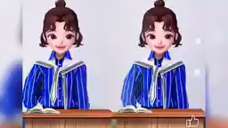

KHỞI ĐỘNG

Slide 4

Vì sao phải thực hiện quyền và bổn phận trẻ em?

Slide 5


Slide 6




Chơi trò chơi:
Kể về các quyền và bổn phận của trẻ em

Slide 7

Chia lớp thành hai đội với hai vòng chơi:
Vòng 1: Kể về các quyền của trẻ em
Vòng 2: Kể về các bổn phận của trẻ em
Trong cùng một thời gian, đội nào kể được đúng và nhiều hơn sẽ thắng cuộc

Slide 8
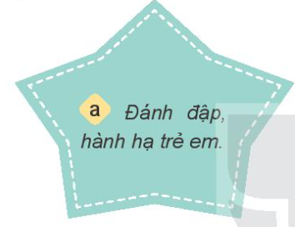

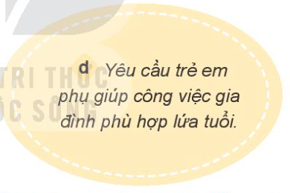
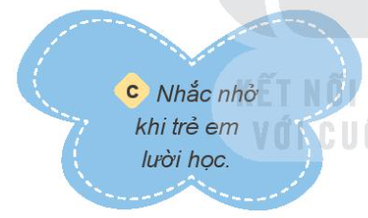
2. Hành vi nào sau đây xâm phạm đến quyền trẻ em? Vì sao?

Slide 9

Đây là hành vi xâm hại đến quyền trẻ em. Vì trẻ em có quyền được bảo vệ để không bị bạo lực, bỏ rơi, bỏ mặc.

Slide 10
Đây là hành vi xâm hại đến quyền trẻ em. Vì trẻ em có quyền được giáo dục, học tập và phát triển năng khiếu.

Slide 11
Đây không phải là hành vi xâm phạm đến quyền trẻ em. Vì trẻ em có bổn phận thực hiện nhiệm vụ học tập.

Slide 12
Đây không phải là hành vi xâm phạm đến quyền trẻ em. Vì việc phụ giúp công việc gia đình phù hợp với lứa tuổi là bổn phận của trẻ em.

Slide 13
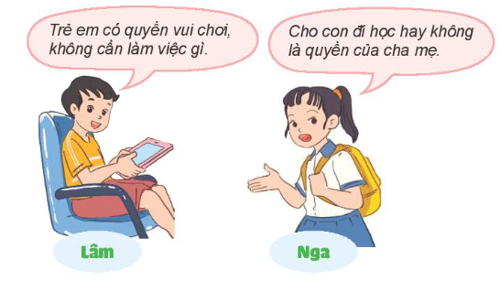
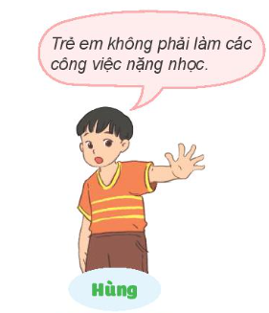
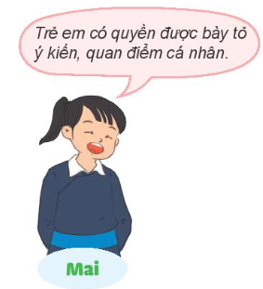
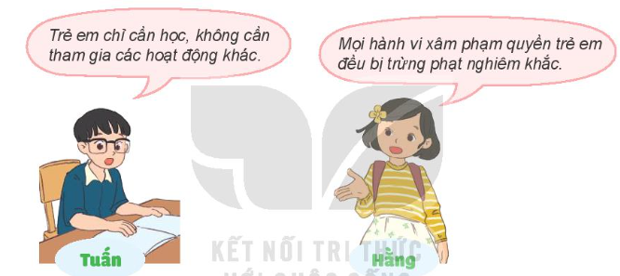
Em tán thành hoặc không tán thành ý kiến nào dưới đây? Vì sao?

Slide 14
Thảo luận nhóm 4( 5’)

Slide 15
Vận dụng

Slide 16
Em đã thực hiện được tốt những quyền và bổn phận trẻ em nào?

Slide 17


Vẽ sơ đồ tư duy tóm tắt về quyền và bổn phận trẻ em

